Slide 1
Aplicații
Problema determinării unei tăieturi minime

Slide 2
Tăietură minimă
Determinarea unui flux maxim ⇒ determinarea unei tăieturi minime
Aplicații
arce = poduri
capacitate = costul dărâmării podului
Ce poduri trebuie dărâmate a.î. teritoriul sursă să nu mai fie conectat cu destinația, iar costul distrugerilor să fie minim?
5
1
2
6
7
3
s
t
8
5
3
4
4

Slide 3
Tăietură minimă
5 / 5
1
2
6 / 6
5 / 7
1 / 3
s
t
4 / 8
5 / 5
3
4
4 / 4

Slide 4
Planificare activități proiecte

Slide 5
Probleme de planificare
Pentru un proiect cu n activități, numerotate 1, …, n, se cunosc:
profitul p_{i} - care poate fi și < 0

Slide 6
Probleme de planificare
Pentru un proiect cu n activități, numerotate 1, …, n, se cunosc:
profitul p_{i} - care poate fi și < 0
perechi (i, j) = activitatea i depinde de activitatea j (activitatea i nu poate fi efectuată decât dacă se efectuează j)

Slide 7
Probleme de planificare
Pentru un proiect cu n activități, numerotate 1, …, n, se cunosc:
profitul p_{i} - care poate fi și < 0
perechi (i, j) = activitatea i depinde de activitatea j (activitatea i nu poate fi efectuată decât dacă se efectuează j)
Se cere: să se selecteze o mulțime de activități realizabile A de profit maxim.
O mulțime de activități este realizabilă dacă
i ∈ A, i depinde de j ⇒ j ∈ A

Slide 8
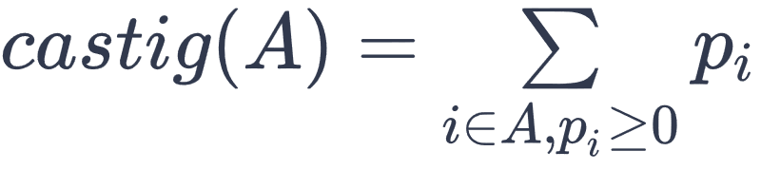
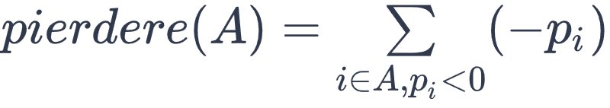

Probleme de planificare
Notații pentru o mulțime A de activități:

Slide 9
Probleme de planificare
Exemplu:
n = 6 activități
Dependențe indicate de graful alăturat
Soluție: A = {2, 4, 5, 6}, profit(A) = 12 (câștig(A) = 17, pierdere(A) = 5)
nr | profit
1 | 11
2 | -5
3 | -12
4 | 8
5 | 6
6 | 3
11
1
3
-12
3
6
2
-5
8
4
6
5

Slide 10
Probleme de planificare
Trebuie să împărțim activitățile în două:
A
A = {1, …, n} - A
pierderi în profit minime (față de C_{tot})

Slide 11
Probleme de planificare
Asociem problemei o rețea și reducem determinarea lui A la determinarea unei tăieturi minime în rețea
A
A = {1, …, n} - A
p_{i} ≥ 0
i
-p_{i}
s
p_{i} ≥ 0
-p_{i}
t
i
selectate
neselectate
pierderi în profit minime (față de C_{tot})
⇔ capacitatea tăieturii trebuie să fie minimă

Slide 12
Probleme de planificare
Exemplu:
n = 6 activități
Dependențe indicate de graful alăturat
nr | profit
1 | 11
2 | -5
3 | -12
4 | 8
5 | 6
6 | 3
11
1
3
-12
3
6
2
-5
8
4
6
5

Slide 13
Probleme de planificare
Asociem grafului o rețea de transport
11
1
3
-12
3
6
2
-5
8
4
6
5

Slide 14
Probleme de planificare
Adăugăm o sursă și o destinație
11
1
3
-12
3
6
s
t
2
-5
8
4
6
5

Slide 15
Probleme de planificare
Unim s cu activități cu profit ≥ 0
11
1
3
-12
3
6
s
t
2
-5
8
4
6
5

Slide 16
Probleme de planificare
Unim activitățile cu profit < 0 cu t
11
1
3
-12
3
6
s
t
2
-5
8
4
6
5

Slide 17
Probleme de planificare
c(sx) = profitul lui x
1
3
-12
11
3
6
s
t
2
-5
8
4
6
5

Slide 18
Probleme de planificare
c(yt) = modulul profitului lui y
1
3
11
12
3
6
s
t
2
5
8
4
6
5

Slide 19
Probleme de planificare
Restul capacităților = ∞ - pentru a ne asigura că A este realizabilă
∞
1
3
11
∞
12
3
6
∞
s
∞
t
2
5
8
4
6
∞
5

Slide 20
Probleme de planificare
Capacitatea unei tăieturi finite = suma de module de profit
∞
1
3
neselectate
11
∞
12
3
6
∞
s
∞
t
2
5
8
4
6
∞
5
selectate

Slide 21
Probleme de planificare
Orice s-t tăietură în rețea este de forma K_{A} = (A ∪ {s}, A ∪ {t})
Fie A o mulțime de activități. Dacă c(K_{A}) < ∞, atunci A este o mulțime de activități realizabilă.
dacă i ∈ A și i depinde de j, atunci ij are capacitate ∞, deci nu aparține tăieturii; rezultă că j este tot în A
Fie A o mulțime de activități. A este realizabilă ⇔ s-t tăietura corespunzătoare K_{A} are capacitate finită

Slide 22
Probleme de planificare
Propoziție: Dacă K_{A} este o s-t tăietură de capacitate finită, avem profit(A) = C_{tot} - c(K_{A})
∞
1
3
neselectate
11
∞
12
3
6
∞
s
∞
t
2
5
8
4
6
∞
5
selectate

Slide 23
Probleme de planificare
Justificare: Avem profit(A) = castig(A) - pierdere(A) = C_{tot} - castig(A) - pierdere(A)

Slide 24
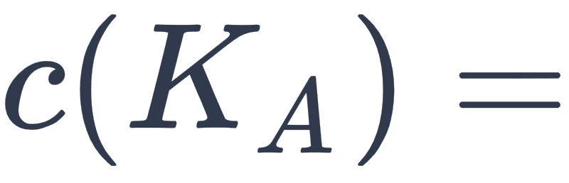
Probleme de planificare
Justificare: Avem profit(A) = castig(A) - pierdere(A) = C_{tot} - castig(A) - pierdere(A)
Activități cu profit pozitiv, care nu au fost selectate (castig(complement(A))
neselectate
s
t
A = selectate
Activități cu profit negativ, care au fost selectate (pierdere(A))

Slide 25


Probleme de planificare
Justificare: Avem profit(A) = castig(A) - pierdere(A) = C_{tot} - castig(A) - pierdere(A)
Activități cu profit pozitiv, care nu au fost selectate (castig(complement(A))
neselectate
s
t
A = selectate
Activități cu profit negativ, care au fost selectate (pierdere(A))

Slide 26

Probleme de planificare
Propoziție: Dacă K_{A} este o s-t tăietură de capacitate finită, avem profit(A) = C_{tot} - c(K_{A})
Corolar:
Mulțimea de activități realizabile A este de profit maxim ⇔ tăietura K_{A} = (A ∪ {s}, A ∪ {t}) este de capacitate minimă în rețeaua asociată
A determina o mulțime de activități de profit maxim se reduce, astfel, la a determina o tăietură minimă în rețeaua asociată.
Cum o determinăm?

Slide 27
Probleme de planificare
Determinăm un flux maxim
11/∞
1
3
11/11
0/∞
11/12
3/3
6
5/∞
s
2/∞
t
2
5/5
2/8
4
0/6
0/∞
5

Slide 28
Probleme de planificare
Determinăm vârfurile accesibile din s prin lanțuri f-nesaturate
11/∞
1
3
11/11
0/∞
11/12
3/3
6
5/∞
s
2/∞
t
2
5/5
2/8
4
0/6
0/∞
5

Slide 29
Probleme de planificare
11/∞
1
3
neselectate
11/11
0/∞
11/12
3/3
6
5/∞
s
2/∞
t
2
5/5
2/8
4
0/6
0/∞
5
selectate

Slide 30
Probleme de planificare
Algoritm de determinare a unei mulțimi de activități cu profit maxim
Construim N rețeaua de transport asociată
Determinăm K=(X,Y) tăietură minimă în N

Slide 31
Probleme de planificare
Algoritm de determinare a unei mulțimi de activități cu profit maxim
Construim N rețeaua de transport asociată
Determinăm K=(X,Y) tăietură minimă în N
A = X - {s}

Slide 32
Segmentarea imaginilor

Slide 33
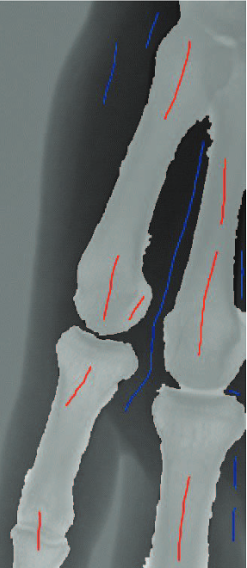
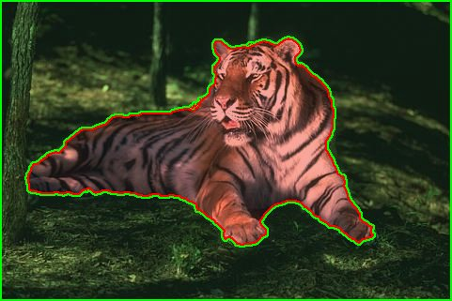
Segmentarea imaginilor
Medicină
Spatially Varying Color Distributions for Interactive Multi-Label Segmentation (C. Nieuwenhuis, D. Cremers), In IEEE Transactions on Pattern Analysis and Machine Intelligence, volume 35, 2013

Slide 34
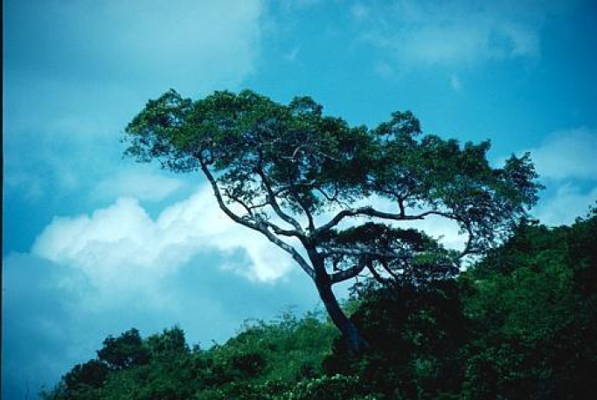
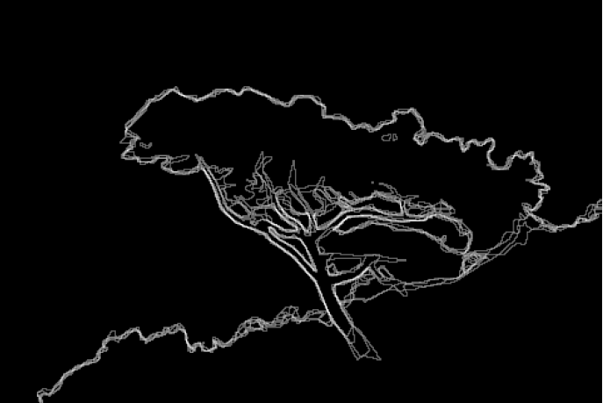
Segmentarea imaginilor
Delimitarea regiunii de foreground / background - decidem, pentru fiecare pixel, dacă aparține fundalului (este în background) sau prim planului (este în foreground)
https://courses.engr.illinois.edu/cs473/sp2013/w/lec/19_add_notes.pdf

Slide 35
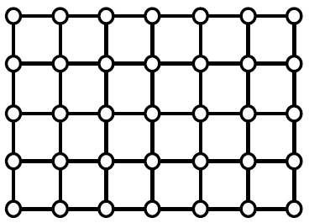
Segmentarea imaginilor
Delimitarea regiunii de foreground / background
pixeli vecini ⇒ o imagine poate fi privită ca un graf grid de pixeli
vârfuri = pixeli
muchii = pixeli vecini

Slide 36
Segmentarea imaginilor
Delimitarea regiunii de foreground / background
Date
pentru fiecare pixel i: f_{i} = probabilitatea ca i ∈ foreground b_{i} = probabilitatea ca i ∈ background

Slide 37
Segmentarea imaginilor
Delimitarea regiunii de foreground / background
Date
pentru fiecare pixel i: f_{i} = probabilitatea ca i ∈ foreground b_{i} = probabilitatea ca i ∈ background
pentru fiecare pereche de pixeli vecini (i, j): p_{ij} = penalizarea de separare = pentru plasarea lui i și j în regiuni diferite (unul în foreground și altul în background)

Slide 38
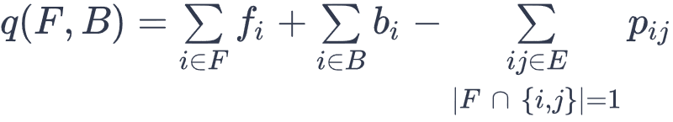
Segmentarea imaginilor
Delimitarea regiunii de foreground / background
Se cere o partiționare a pixelilor în două mulțimi F și B (corespunzătoare pixelilor din foreground / background), care să maximizeze

Slide 39
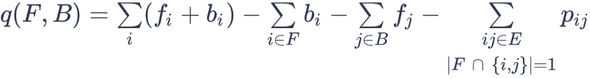
Segmentarea imaginilor
Delimitarea regiunii de foreground / background
Avem

Slide 40
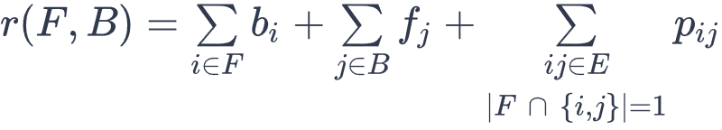
Segmentarea imaginilor
Delimitarea regiunii de foreground / background
Avem
Problema se reduce la a minimiza

Slide 41
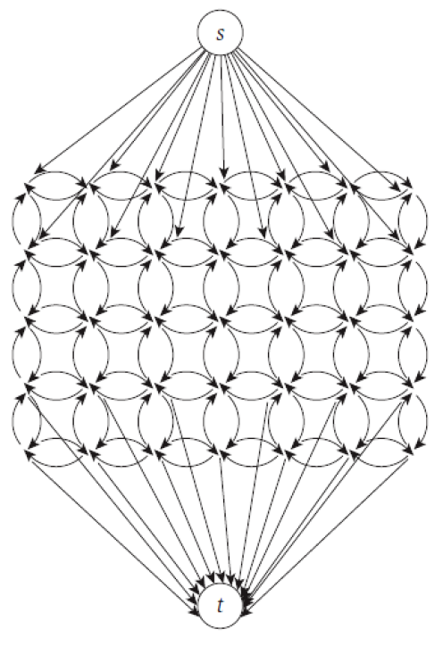
Segmentarea imaginilor
Asociem problemei o rețea N
Jon Kleinberg, Éva Tardos, Algorithm Design, Addison-Wesley, 2005

Slide 42
Segmentarea imaginilor
Asociem problemei o rețea N
s
f_{j}
p_{ij}
b_{i}
t

Slide 43
Segmentarea imaginilor
Delimitarea regiunii de foreground / background
Rețeaua N
noduri noi s, t
arce s-i, c(si) = f_{i} , pentru orice i
arce i-t, c(it) = b_{i} , pentru orice i
se înlocuiește muchie ij cu 2 arce c(ij) = c(ji) = p_{ij}
f_{i}
i
b_{i}
p_{ij}
p_{ji}
s
t
f_{j}
b_{j}
j

Slide 44
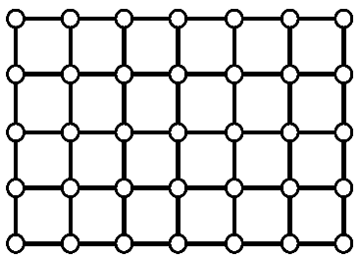
Segmentarea imaginilor
Pentru K = (X, Y) tăietură în N,
avem capacitatea:
F ∪ {s}
s
f_{j}
p_{ij}
b_{i}
B ∪ {t}
t

Slide 45
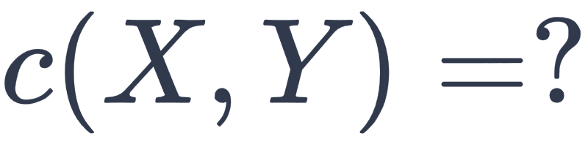
Segmentarea imaginilor
Pentru K = (X, Y) tăietură în N, F = X - {s}, B = Y - {t} avem

Slide 46
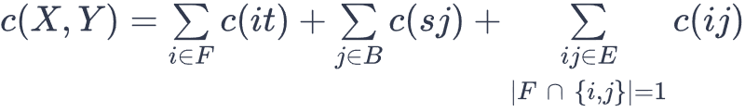
Segmentarea imaginilor
Pentru K = (X, Y) tăietură în N, F = X - {s}, B = Y - {t} avem

Slide 47
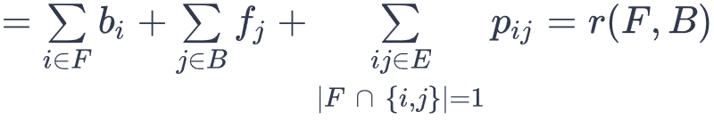
Segmentarea imaginilor
Pentru K = (X, Y) tăietură în N, F = X - {s}, B = Y - {t} avem

Slide 48
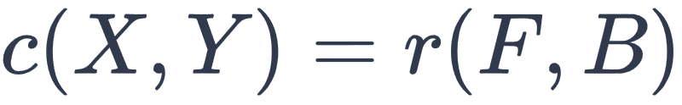
Segmentarea imaginilor
Concluzii
Pentru K = (X, Y) tăietură în N, F = X - {s}, B = Y - {t} avem
Rezultă: determinarea unei segmentări care maximizează măsura de performanță q (adică a unei partiții (F, B) a mulțimii pixelilor, cu r(F, B) minimă) ⇔ determinarea unei tăieturi (X, Y) de capacitate minimă: F = X - {s}, B = Y - {t}
https://docs.opencv.org/3.4/d8/d83/tutorial_py_grabcut.html

